Slide 1
TIẾNG VIỆT 1
Tập 1
Tuần 2
Bài 7: đ – e

Slide 2



KHỞI ĐỘNG

Slide 3

d
e
d
e
đ
ơ
đ
ơ

Slide 4
Bài 7: đ - e

Slide 5


LÀM QUEN

Slide 6
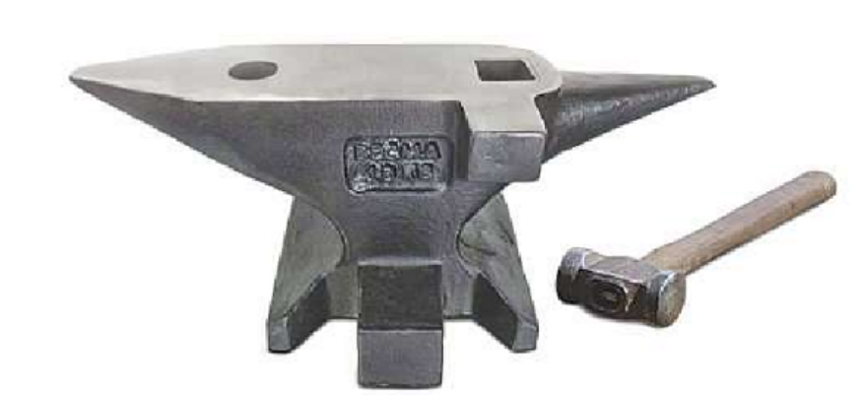
1.LÀM QUEN
đe

Slide 7
đ
e

Slide 8

BẢNG GÀI
đ
đe
e

Slide 9


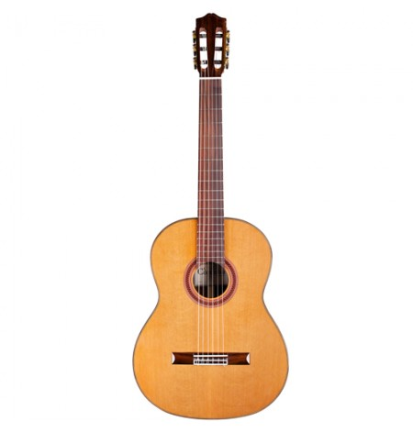

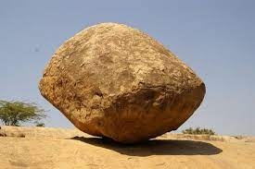
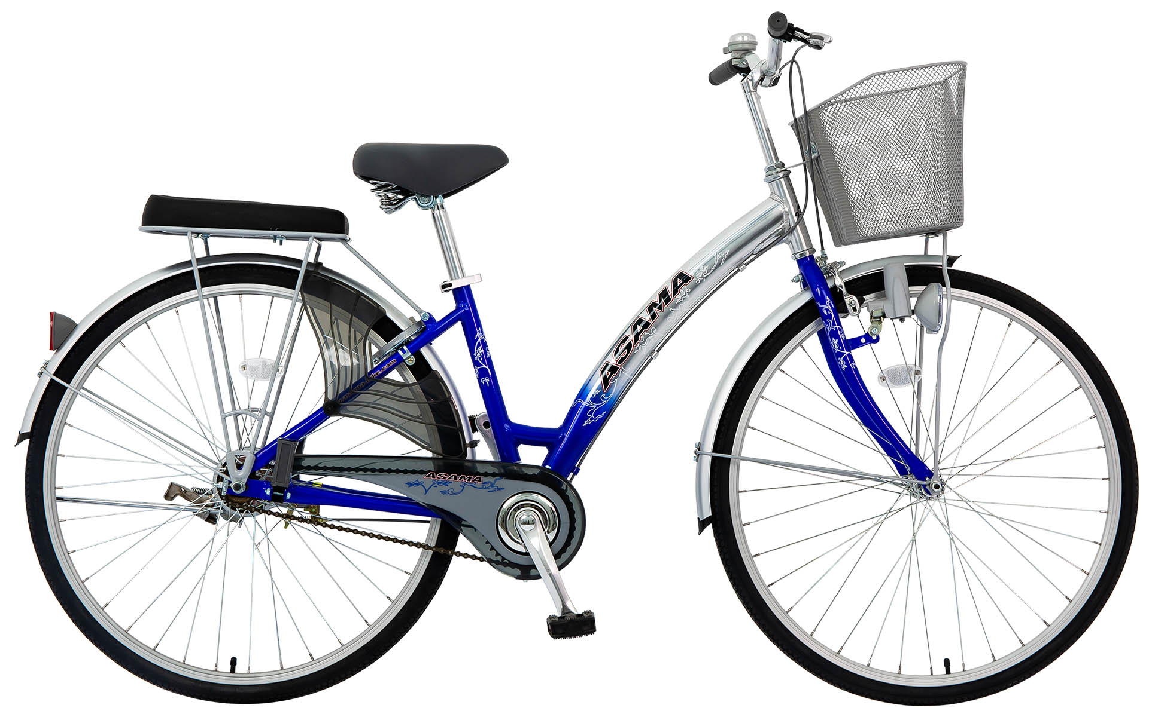
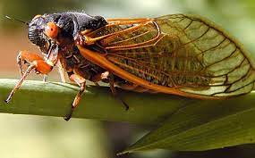
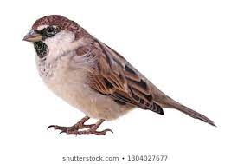


Slide 10


đ
e
sẻ
tre
đèn
đàn
đá
ve
xe

Slide 11

NGHỈ GIẢI LAO

Slide 12



TẬP ĐỌC

Slide 13
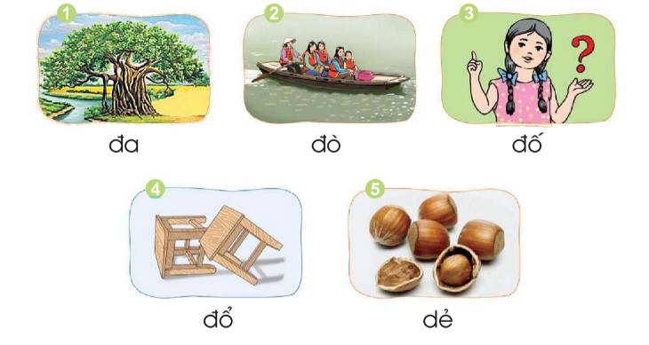
4. TẬP ĐỌC

Slide 14

TẬP
VIẾT

Slide 15
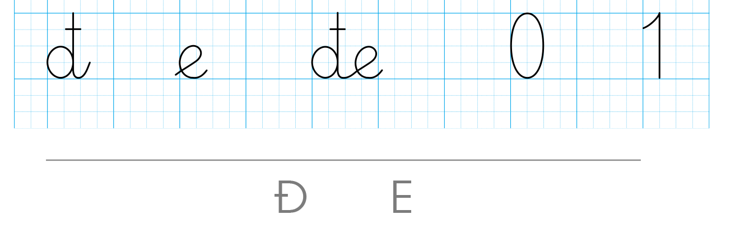

Slide 16

VIẾT BẢNG CON

Slide 17


Slide 18


Slide 19


